Slide 1
Leiden, 21 november 2016 De missie van Astrid Poot

Slide 2
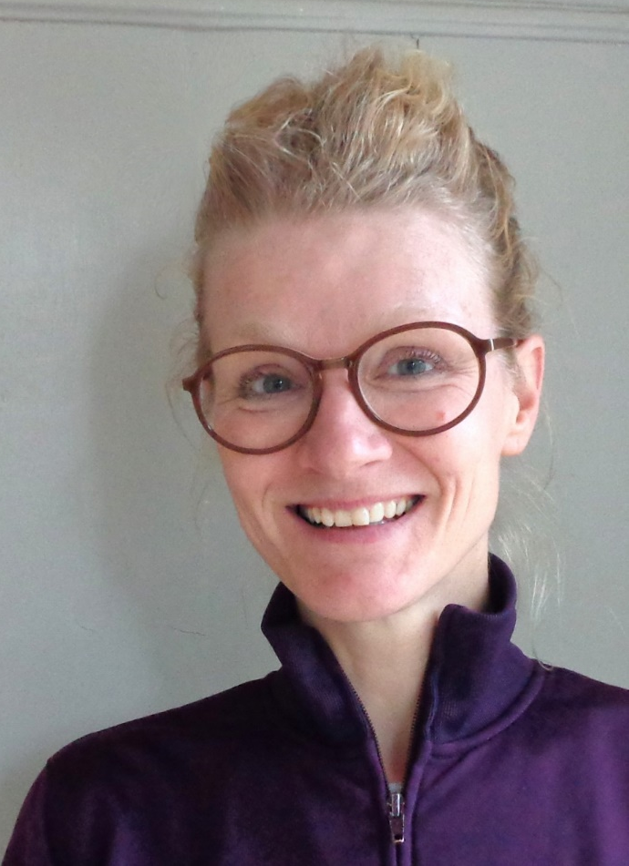
Over de workshopleider …
Zichtbaar verschil
Overeenkomstig enthousiasme
Notes:
De missie van Astrid
Astrid Poot, creatief directeur Fonk en ontwerper van educatief materiaal, bruist van de energie, creativiteit en positiviteit. Ze maakt met haar team allerlei digitale producten voor kinderen en ouders. Fonk werkt onder meer voor het Klokhuis en Nemo. Allemaal heel inhoudelijk en positief voor kinderen. Daarnaast is ze actief als ouder in de technieklessen op school en is ze de bedenker van de Klooikoffers. Kinderen leren nu op school heel goed werken met de iPad of laptop en pen en papier. Met de Klooikoffers leren ze ook het andere gereedschap kennen. Want niet ieder kind heeft thuis een zaag of soldeerbout. Het is de bedoeling dat de kinderen thuis met hun ouders aan 'het klooien' gaan, lekker samen iets nieuws leren. "Ouders zetten hun kinderen best gemakkelijk voor de tv of iPad. Ze weten niet zo goed meer hoe ze met hun kinderen moeten spelen of zijn te gestrest om dat te doen. En dat, terwijl kinderen het liefst met hun ouders spelen... Die kloof moet dicht! Dat is mijn missie."
De Klooikoffers zijn voor kinderen én hun ouders. Met gewoon, echt gereedschap en materiaal. Er zijn er nu vijf, om lekker samen te klooien, samen iets te maken, bezig te zijn, dingen te ontdekken en leren. Het klooien kan tot een werkstuk leiden, maar dat hoeft natuurlijk niet. Klooikoffers lenen kinderen gratis via school.

Slide 3
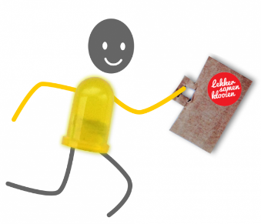
Waarom ‘aan het maken’?
Reden 1: Maken is de brug
Reden 2: De maker-mindset is een growth mindset
Reden 3: To understand is to invent
Reden 4: Doen is de motor van denken
Reden 5: If you can’t see it, you can’t be it
Notes:
Reden 1: Maken is de brug
Veel initiatieven die gericht zijn op maken en techniek zijn modern en sexy. Ze gaan over robotica en programmeren. En het komt allemaal uit een VR bril, via een 3D printer. Te gek! Tenminste... als je al van techniek houdt en er wat ervaring mee hebt. Ben je nog niet zo ver, dan wordt dat programmeren misschien nooit wat. Dan is maken een mooie brug.
Reden 2: De maker-mindset is een growth mindset
Veel makers spelen met techniek: ze nemen een bestaand product en maken er zelf andere dingen van. Ze zien alles om hen heen als materiaal zijn niet bang al makend uitvindingen te doen. Rolf Hut is een goed voorbeeld: hij verveelde zich tijdens het wachten op Schiphol… en is dol op bitterballen.
Reden 3: To understand is to invent
Je kunt opzoeken hoe iets zit, maar dan blijft kennis vaak puur theoretisch. Je leert het beter door er echt mee bezig te gaan. Pas als je het echt snapt wordt kennis je gereedschap. En dan maak je alles wat je wilt.
Reden 4: Doen is de motor van denken
Het besef dat dingen uit je hoofd leren maar één van de manieren is om te leren, is stevig doorgedrongen. Maar dat maken een geweldige motor is voor denken, is misschien nog nieuw.
Door te maken train je je hersenen in denken. Met je handen maken leidt tot nieuwe dingen in je hoofd. Het product is dus niet altijd het doel, het doen zelf is ook belangrijk.
Reden 5: Als je het niet kent, kun je er niet mee werken. Of in denken.
Meer ervaring zorgt voor een grotere mentale en fysieke toolbox.
Maken leer je op school?
Niet per se. In bijna alle basisscholen is de vakleerkracht handvaardigheid wegbezuinigd. En leerkrachten hebben het echt heel druk. Bovendien zijn Nederlandse kinderen nog geen 20% van hun wakkere tijd op school!
Maken leer je thuis!
Je hebt als ouder echt veel invloed. Als je kinderen vraagt wat ze willen, geeft 70 % aan liever met hun ouders te spelen dan schermen te gebruiken. Een reusachtige kans om je man- of woman cave eens flink in te richten met allerlei fantastische tools en samen aan het werk te gaan. En het beste nieuws: maken verbindt. Door samen aan de slag te gaan deel je mooie ervaringen. Samen maak je herinneringen.
En welke tools pak je dan?
We hebben een poster gemaakt waar de 50 tools op staan die je wat ons betreft moet kennen voor je twaalfde jaar. Subjectief, overlegd met maar een paar families en met ook rare en gevaarlijke tools ertussen. Maar wel gaaf!
Regel de poster, koop een stuk gereedschap en geef cadeau met Sinterklaas.
Voor je het weet heb je een maker in huis. En ben je er zelf ook één!

Slide 5
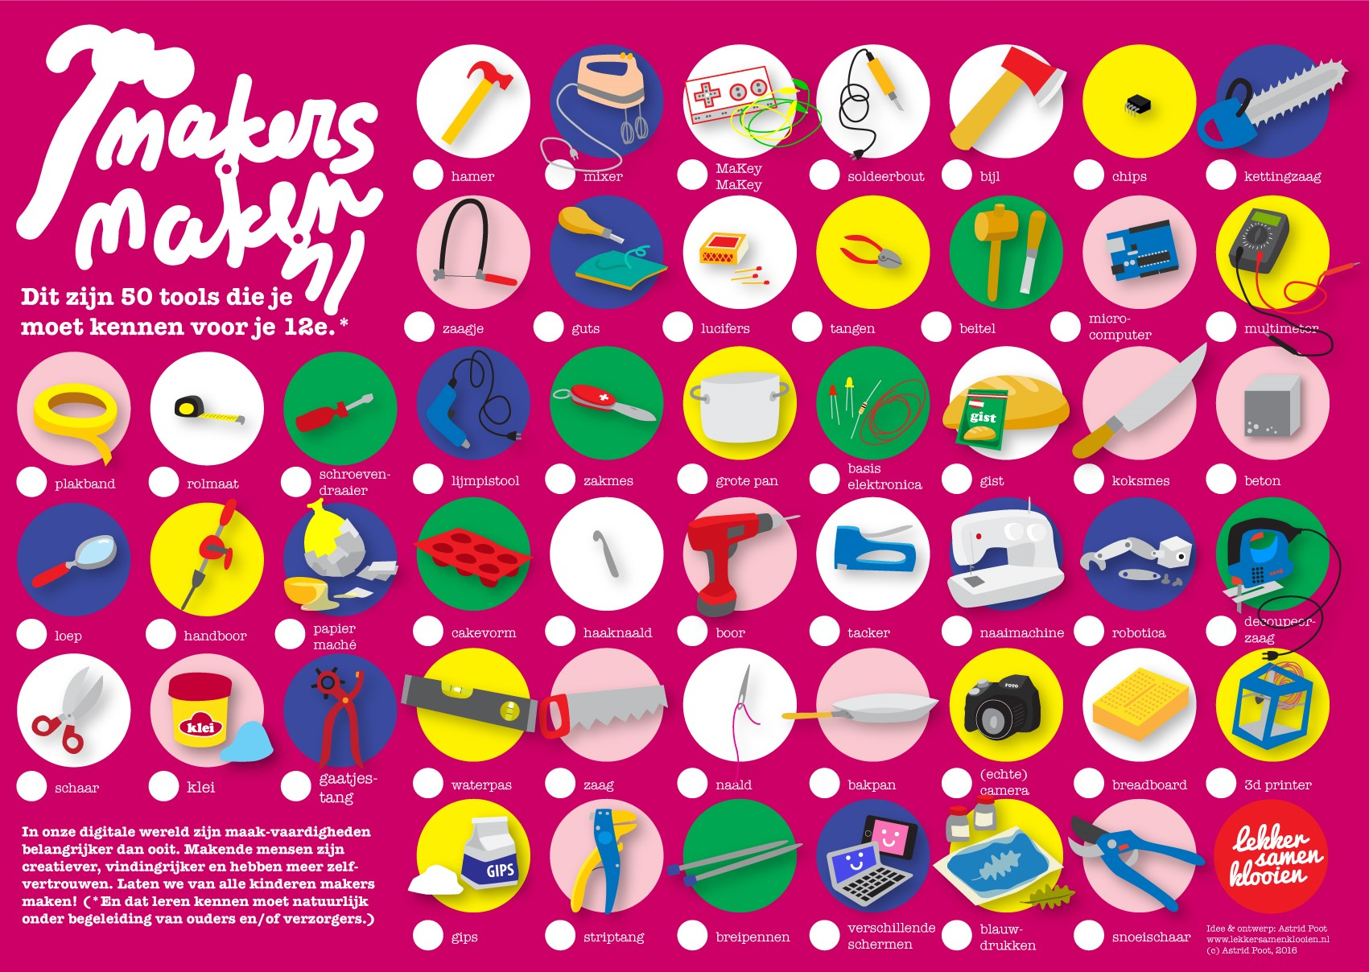

Slide 6
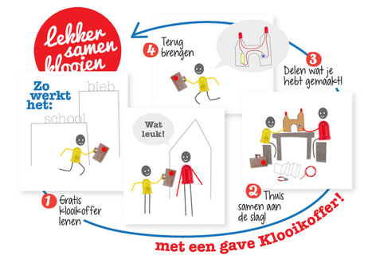
Geheugensteuntje ☺

Slide 7
De klooikoffers:
# 1: de striptang
# 2: het lijmpistool
# 3: de soldeerbout
# 4: scherpe messen
# 5: make.do
# 6: meten is keten

Slide 8
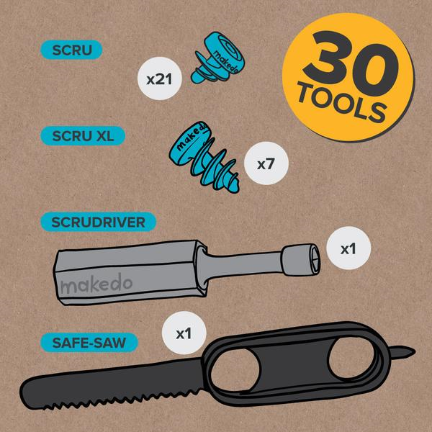
# 5

Slide 9
En nu …

Slide 10
Meer informatie …
https://www.nationaltrust.org.uk/50-things-to-do
http://lekkersamenklooien.nl/
http://klooikoffers.nl/
http://klooikoffers.nl/scholen/vaardigheden-en-leerdoelen/
https://www.make.do/

Slide 11
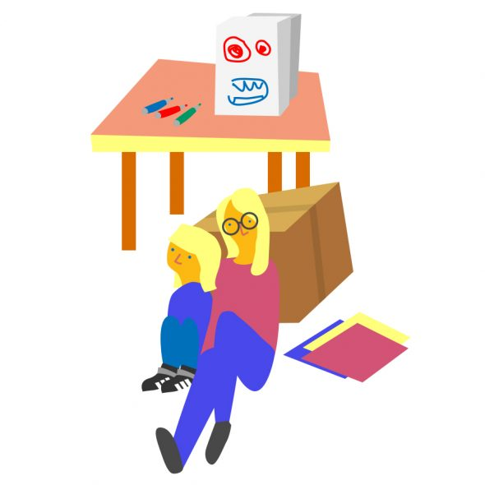
Leuk dat je mee deed!

